Slide 1
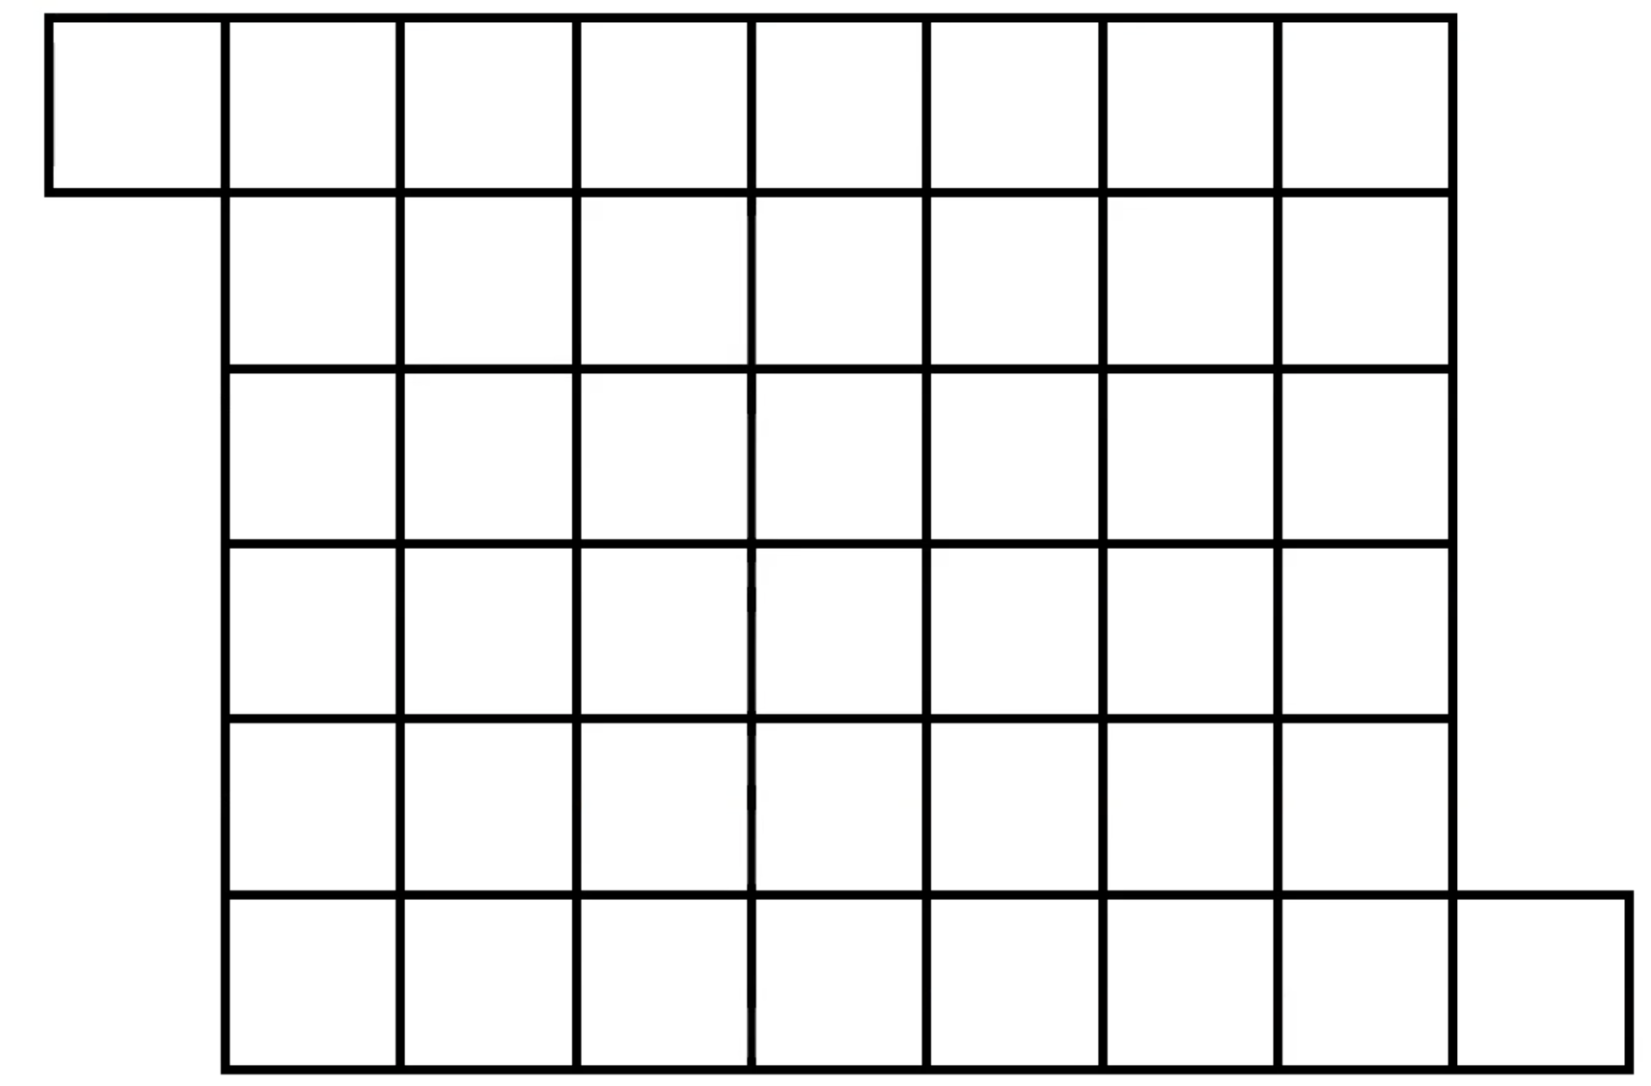
DESAFÍO: TIENES QUE LLEGAR A LA CASILLA AMARILLA PASANDO EL RATÓN POR LOS ADJETIVOS DEL CUENTO “LOLA”
INICIO
GRANDE
ÁGIL
ESCUELA
ESTUDIAR
MOÑO
HABLAR
BARRIO
CICLÓN
FEO
MAESTRA
PLAYA
POCO
PREGUNTAR
MARIMBA
DIBUJAR
RÁPIDO
VALIENTE
LEER
LUGAR
MANGOSTA
PASEAR
TAMBOR
ISLA
GRITÓN
INTRÉPIDO
LENTO
MIEDO
LLORAR
TALLER
¡¡ENHORABUENA,
LO HAS LOGRADO!!
CAMINAR
DELFINES
PAPEL
DULCE
ALTO
MUSICAL
CUADERNO
PELO
RECUERDO
MONSTRUO
MANGOS
CABEZA
SIMPÁTICO
PRECIOSO
CARIÑOSO
Claudia Lange

Slide 2
INTÉNTALO
OTRA VEZ
Claudia Lange

